Slide 1





Slide 2



Khoảng cách là khái niệm được dùng trong nhiều lĩnh vực của đời sống
Trong bài học này ta tìm hiểu về khoảng cách giữa điểm, đường thẳng , mặt phẳng
Hình 7.73 – Các đầu phun nước chữa cháy sprinkler cần được lắp đặt theo tiêu chuẩn kĩ thuật, trong đó có tiêu chuẩn về khoảng cách tới từng loại trần, tường, nhà.

Slide 3


1 . KHOẢNG CÁCH TỪ MỘT ĐIỂM ĐẾN MỘT ĐƯỜNG THẲNG , ĐẾN MỘT MẶT PHẲNG
a) Cho điểm M và đường thẳng a. Gọi H là hình chiếu của M trên a. Với mỗi điểm K thuộc a, vì sao MK ≥ MH (H.7.74)
b) Cho điểm M và mặt phẳng (P). Gọi H là hình chiếu của M trên (P). Với mỗi điểm K thuộc (P), giải thích vì sao MK ≥ MH (H.7.75).
a) Vì H là hình chiếu của M trên đường thẳng a, nên MH là khoảng cách từ M đến a và MH là đoạn thẳng ngắn nhất từ M đến a, suy ra MK ≥ MH.
b) Vì H là hình chiếu của M trên (P) nên MH vuông góc với (P) do đó MH vuông góc với HK.
Hình 7.74
Dựa vào mối quan hệ đường xiên và đường vuông góc ta có MK ≥ MH.
Hình 7.75

Slide 4


1 . KHOẢNG CÁCH TỪ MỘT ĐIỂM ĐẾN MỘT ĐƯỜNG THẲNG , ĐẾN MỘT MẶT PHẲNG
Khoảng cách từ một điểm M đến một đường thẳng a, kí hiệu d(M, a) là khoảng cách giữa M và hình chiếu H của M trên a.
Khoảng cách từ một điểm M đến một mặt phẳng (P) , kí hiệu d(M,(P)) là khoảng cách
giữa M và hình chiếu H của M trên (P)
Chú ý : d(M, a) = 0 khi và chỉ khi $M∈a;d\left(M,\left(P\right)\right)=0$ khi và chỉ khi $M∈(P)$
Nhận xét
Khoảng cách từ M đến đường thẳng a (mặt phẳng (P)) là khoảng cách nhỏ nhất giữa M và một điểm thuộc a (thuộc (P))
Chú ý 2 : Khoảng cách từ đỉnh đến mặt phẳng chứa mặt đáy của một hình chóp được gọi là chiều cao của hình chóp đó.

Slide 5

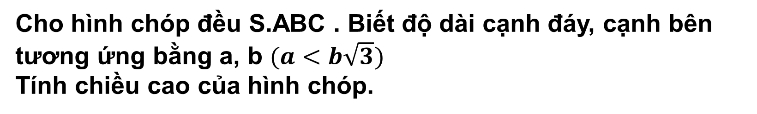
1 . KHOẢNG CÁCH TỪ MỘT ĐIỂM ĐẾN MỘT ĐƯỜNG THẲNG , ĐẾN MỘT MẶT PHẲNG
Cho hình chóp đều S.ABC . Biết độ dài cạnh đáy, cạnh bên tương ứng bằng a, b $(a<b\sqrt{3})$
Tính chiều cao của hình chóp.
Hình chiếu của S trên mặt phẳng (ABC) là tâm O của tam giác đều ABC
Ta có :
Xét tam giác SOA vuông tại O có :
Hình 7.76
Vậy chiều cao của hình chóp là

Slide 6
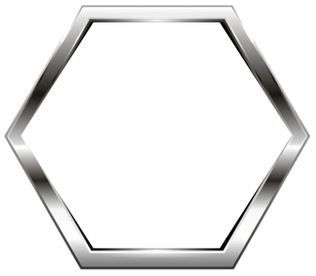

1 . KHOẢNG CÁCH TỪ MỘT ĐIỂM ĐẾN MỘT ĐƯỜNG THẲNG , ĐẾN MỘT MẶT PHẲNG
Cho hình lăng trụ đứng ABC.A'B'C' có ABC là tam giác vuông cân tại A, AB = a, AA' = h (H.7.77).
Tính khoảng cách từ A đến mặt phẳng (BCC'B').
Tam giác ABC' là tam giác gì? Tính khoảng cách từ A đến BC'.
1
Ta có :
Trên (ABC’) kẻ AK$⊥$BC’ $⇒$ d(A,BC’) = AK
Xét tam giác ACC’ vuông tại C có :
Xét tam giác ABC’ vuông tại A có :

Slide 7


2 . KHOẢNG CÁCH GIỮA CÁC ĐƯỜNG THẲNG VÀ MẶT PHẲNG SONG SONG , GIỮA 2 MẶT PHẲNG SONG SONG
Cho đường thẳng a song song với mặt phẳng (P). Lấy hai điểm M, N bất kì thuộc a và gọi A, B tương ứng là các hình chiếu của chúng trên (P) (H.7.78). Giải thích vì sao ABNM là một hình chữ nhật và M, N có cùng khoảng cách đến (P).
Ta có :
Suy ra 4 điểm M, A, B, N đồng phẳng
Ta có :
Hình 7.78
Tứ giác AMNB là hình bình hành . Mà MA$⊥$AB nên AMNB là hình chữ nhật
Do đó MA = MB , hay M,N có cùng khoảng cách đến (P)

Slide 8

2 . KHOẢNG CÁCH GIỮA CÁC ĐƯỜNG THẲNG VÀ MẶT PHẲNG SONG SONG , GIỮA 2 MẶT PHẲNG SONG SONG
Khoảng cách giữa đường thẳng a và mặt phẳng (P) song song với a , kí hiệu d(a, (P)) là khoảng cách từ một điểm bất kì trên a đến (P)

Slide 9

2 . KHOẢNG CÁCH GIỮA CÁC ĐƯỜNG THẲNG VÀ MẶT PHẲNG SONG SONG , GIỮA 2 MẶT PHẲNG SONG SONG
a) Cho hai đường thẳng m và n song song với nhau. Khi một điểm M thay đổi trên m thì khoảng cách từ nó đến đường thẳng n có thay đổi hay không?
b) Cho hai mặt phẳng song song (P) và (Q) và một điểm M thay đổi trên (P) (H.7.79). Hỏi khoảng cách từ M đến (Q) thay đổi thế nào khi M thay đổi.
a) Khi một điểm M thay đổi trên đường thẳng m, khoảng cách từ M đến đường thẳng n không thay đổi vì m // n.
b) Vì (P) // (Q) nên các đường thẳng trên mặt (P) đều song song với (Q).
Dựa vào kết quả của hoạt động 2 ta có khi một điểm M thay đổi trên mặt phẳng (P), khoảng cách từ M đến mặt phẳng (Q) không thay đổi.
Hình 7.79

Slide 10
2 . KHOẢNG CÁCH GIỮA CÁC ĐƯỜNG THẲNG VÀ MẶT PHẲNG SONG SONG , GIỮA 2 MẶT PHẲNG SONG SONG
Khoảng cách giữa 2 mặt phẳng song song (P) và (Q) , kí hiệu d((P),(Q)) là khoảng cách từ một điểm bất kì thuộc mặt phẳng này đến mặt phẳng kia.
Khoảng cách giữa 2 đường thẳng song song m và n , kí hiệu d(m,n) là khoảng cách từ một điểm thuộc đường thẳng này đến đường thẳng kia.
Chú ý
Khoảng cách giữa 2 đáy của một hình lăng trụ được
gọi là chiều cao của hình lăng trụ đó.

Slide 11
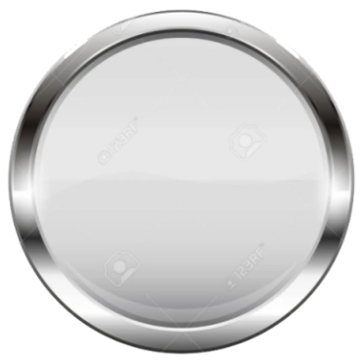

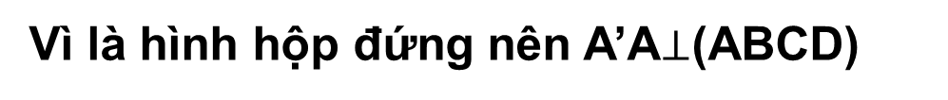
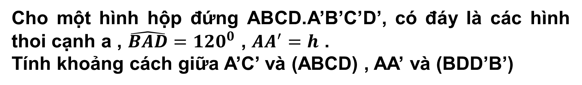
2 . KHOẢNG CÁCH GIỮA CÁC ĐƯỜNG THẲNG VÀ MẶT PHẲNG SONG SONG , GIỮA 2 MẶT PHẲNG SONG SONG
Cho một hình hộp đứng ABCD.A’B’C’D’, có đáy là các hình thoi cạnh a , $\hat{BAD}={120}^{0}$ , $AA^{′}=h$ .
Tính khoảng cách giữa A’C’ và (ABCD) , AA’ và (BDD’B’)
2
Ta có :
Vì là hình hộp đứng nên A’A$⊥$(ABCD)
Do AA’ //BB’ nên AA’ //(BDD’B’)
Hình 7.80
Tam giác BAD cân tại A và có $\hat{BAD}={120}^{0}$ nên $\hat{ABO}={30}^{0}$
Do đó , trong tam giác vuông AOB , ta có :
Vậy khoảng cách giữa AA’ và (BDD’B’) bằng a/2

Slide 12
2 . KHOẢNG CÁCH GIỮA CÁC ĐƯỜNG THẲNG VÀ MẶT PHẲNG SONG SONG , GIỮA 2 MẶT PHẲNG SONG SONG
Cho hình chóp S.ABC có SA ⊥ (ABC), SA = h. Gọi M, N, P tương ứng là trung điểm của SA, SB, SC.
Tính d((MNP),(ABC)) và d(NP,(ABC)).
Giả sử tam giác ABC vuông tại B và AB = a. Tính d(A,(SBC)).
2
a) Xét tam giác SBC có: N, P lần lượt là trung điểm SB,
SC ⇒ PN là đường trung bình tam giác SBC
⇒PN // BC ⇒ PN // (ABC)
Xét tam giác SAB có: N, M lần lượt là trung điểm SB, SA ⇒MN là đường trung bình tam giác SAB ⇒ MN // AB
Ta có :

Slide 13
2 . KHOẢNG CÁCH GIỮA CÁC ĐƯỜNG THẲNG VÀ MẶT PHẲNG SONG SONG , GIỮA 2 MẶT PHẲNG SONG SONG
Cho hình chóp S.ABC có SA ⊥ (ABC), SA = h. Gọi M, N, P tương ứng là trung điểm của SA, SB, SC.
Tính d((MNP),(ABC)) và d(NP,(ABC)).
Giả sử tam giác ABC vuông tại B và AB = a. Tính d(A,(SBC)).
2
Ta có :
Kẻ AH vuông góc SB :
Xét tam giác SAB vuông tại A có :

Slide 14
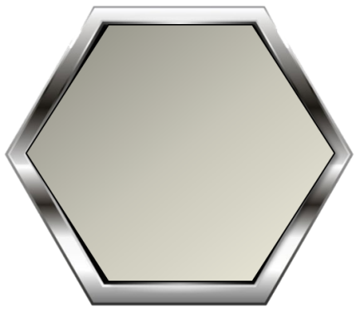

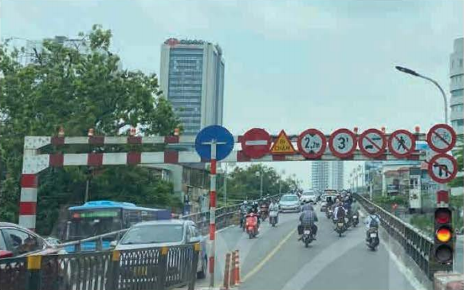
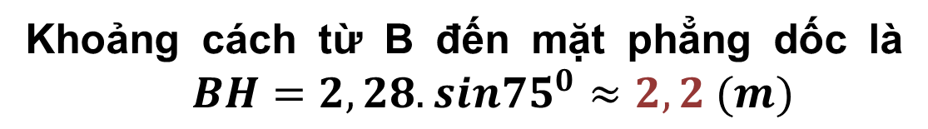
Ở một con dốc lên cầu, người ta đặt một khung khống chế chiều cao, hai cột của khung có phương thẳng đứng và có chiều dài bằng 2,28 m. Đường thẳng nối hai chân cột vuông góc với hai đường mép dốc. Thanh ngang được đặt trên đỉnh hai cột. Biết dốc nghiêng 150 so phương nằm ngang. Tính khoảng cách giữa thanh ngang của khung và mặt đường (theo đơn vị mét và làm tròn kết quả đến chữ số thập phân thứ hai). Hỏi cầu này có cho phép xe cao 2,21 m đi qua hay không?
Gọi B là một điểm nằm trên thanh ngang và H là hình chiếu vuông góc xuống mặt dốc.
Vì dốc nghiêng 150 so với phương nằm ngang nên nên góc giữa cột và mặt phẳng dốc bằng 75⁰
Khoảng cách từ B đến mặt phẳng dốc là
$BH=2,28.sin{75}^{0}≈2,2 (m)$
Do đó không cho phép xe cao 2,21 m đi qua.

Slide 15

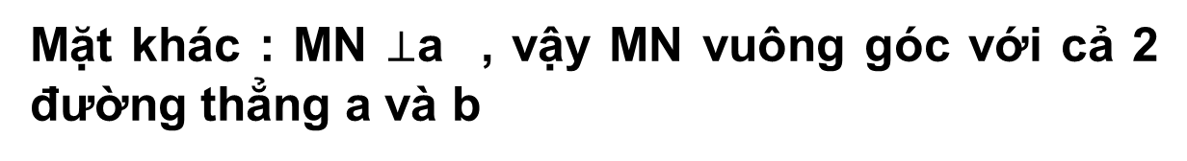
3 . KHOẢNG CÁCH GIỮA 2 ĐƯỜNG THẲNG CHÉO NHAU.
Cho hai đường thẳng chéo nhau a và b. Gọi (Q) là mặt phẳng chứa đường thẳng b và song song với a. Hình chiếu a' của a trên (Q) cắt b tại N.
Gọi M là hình chiếu của N trên a (H.7.83).
Mặt phẳng chứa a và a' có vuông góc với (Q) hay không?
Đường thẳng MN có vuông góc với cả hai đường thẳng a và b hay không?
Nêu mối quan hệ của khoảng cách giữa a, (Q) và độ dài đoạn thẳng MN.
a) Mặt phẳng chứa a và a' có vuông góc với (Q)
b) Ta có : MN$⊥$(Q) , $b⊂\left(Q\right)⇒MN⊥b$
Mặt khác : MN $⊥$a , vậy MN vuông góc với cả 2 đường thẳng a và b
c) Vì a // (Q) nên d(a,(Q)) = d(M, (Q)) = MN
Hình 7.83

Slide 16

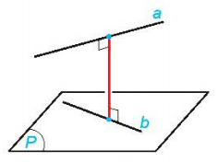
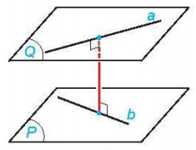
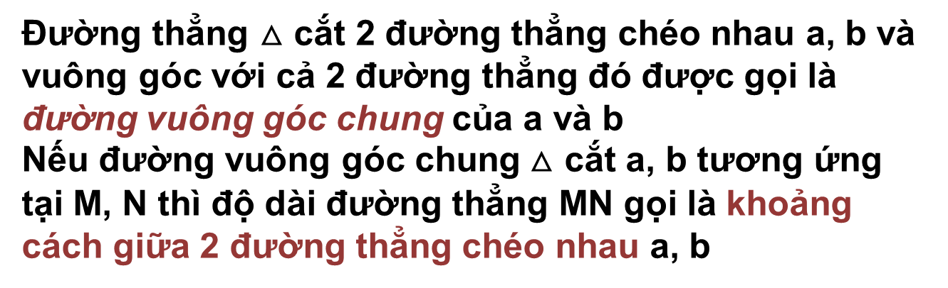
3 . KHOẢNG CÁCH GIỮA 2 ĐƯỜNG THẲNG CHÉO NHAU.
Đường thẳng $△$ cắt 2 đường thẳng chéo nhau a, b và vuông góc với cả 2 đường thẳng đó được gọi là đường vuông góc chung của a và b
Nếu đường vuông góc chung $△$ cắt a, b tương ứng tại M, N thì độ dài đường thẳng MN gọi là khoảng cách giữa 2 đường thẳng chéo nhau a, b
Nhận xét :
Hình 7.84
Khoảng cách giữa 2 đường thẳng chéo nhau bằng khoảng cách giữa một trong hai đường thẳng đó đến mặt phẳng song song với nó và chứa đường thẳng còn lại (H 7.85)
Khoảng cách giữa 2 đường thẳng chéo nhau bằng khoảng cách giữa 2 mặt phẳng song song , tương ứng chứa 2 đường thẳng đó. (H 7.86)
Hình 7.85
Hình 7.86

Slide 17
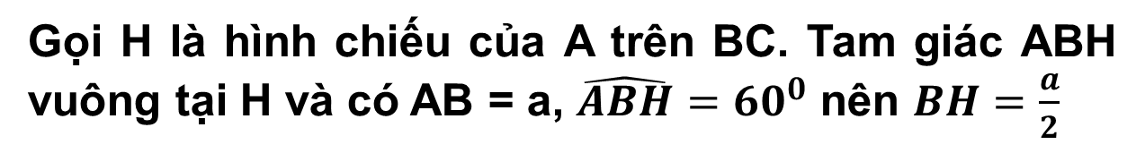
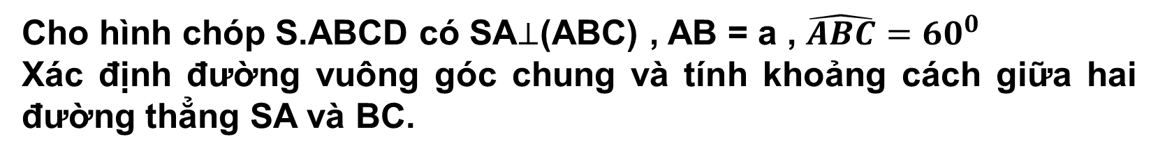
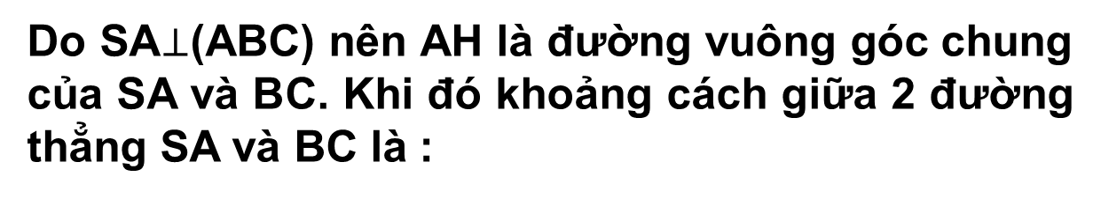
3 . KHOẢNG CÁCH GIỮA 2 ĐƯỜNG THẲNG CHÉO NHAU.
Cho hình chóp S.ABCD có SA$⊥$(ABC) , AB = a , $\hat{ABC}={60}^{0}$
Xác định đường vuông góc chung và tính khoảng cách giữa hai đường thẳng SA và BC.
3
Gọi H là hình chiếu của A trên BC. Tam giác ABH vuông tại H và có AB = a, $\hat{ABH}={60}^{0}$ nên $BH=\frac{a}{2}$
Do SA$⊥$(ABC) nên AH là đường vuông góc chung của SA và BC. Khi đó khoảng cách giữa 2 đường thẳng SA và BC là :
Hình 7.87

Slide 18


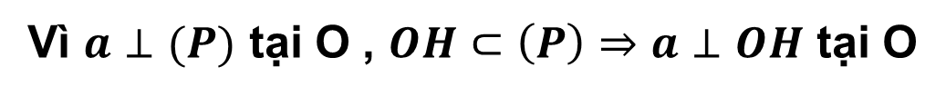
3 . KHOẢNG CÁCH GIỮA 2 ĐƯỜNG THẲNG CHÉO NHAU.
Cho đường thẳng a vuông góc với mặt phẳng (P) và cắt (P) tại O. Cho đường thẳng b thuộc mặt phẳng (P). Hãy tìm mối quan hệ giữa khoảng cách giữa a, b và khoảng cách từ O đến b (H.7.88).
Vì $a⊥(P)$ tại O , $OH⊂\left(P\right)⇒a⊥OH$ tại O
O$H⊥b$ tại H $⇒d\left(a,b\right)=OH$
Hình 7.88

Slide 19

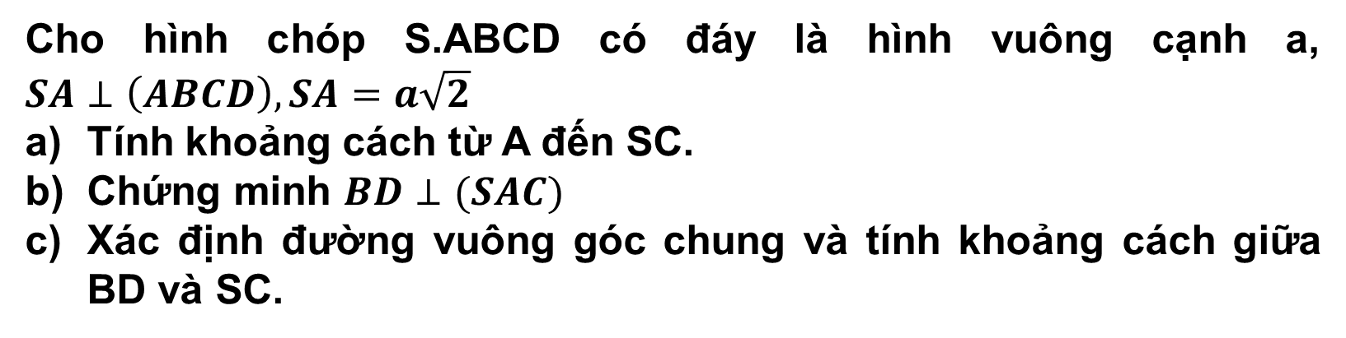
3 . KHOẢNG CÁCH GIỮA 2 ĐƯỜNG THẲNG CHÉO NHAU.
Cho hình chóp S.ABCD có đáy là hình vuông cạnh a,
$SA⊥\left(ABCD\right), SA=a\sqrt{2}$
Tính khoảng cách từ A đến SC.
Chứng minh $BD⊥(SAC)$
Xác định đường vuông góc chung và tính khoảng cách giữa BD và SC.
3
a) Kẻ $AH⊥SC ⇒d\left(A,SC\right)=AH$
Xét tam giác ABC vuông tại B có :
Xét tam giác SAC vuông tại A có :
Hình 7.89

Slide 20
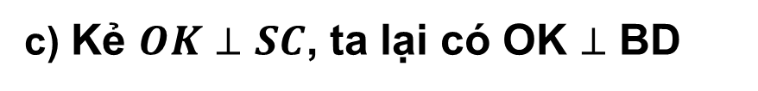
3 . KHOẢNG CÁCH GIỮA 2 ĐƯỜNG THẲNG CHÉO NHAU.
Cho hình chóp S.ABCD có đáy là hình vuông cạnh a,
$SA⊥\left(ABCD\right), SA=a\sqrt{2}$
Tính khoảng cách từ A đến SC.
Chứng minh $BD⊥(SAC)$
Xác định đường vuông góc chung và tính khoảng cách giữa BD và SC.
3
b) Ta có :
c) Kẻ $OK⊥SC$, ta lại có OK $⊥$ BD
Xét tam giác AHC vuông tại H có : O là trung điểm AC, OK // AH ( cùng vuông góc với SC)
⇒ OK là đường trung bình
Hình 7.89

Slide 21


Slide 22
Cho hình chóp S.ABCD có đáy là một hình vuông cạnh a, mặt bên SAD là một tam giác đều và (SAD)⊥(ABCD).
Tính chiều cao của hình chóp.
Tính khoảng cách giữa BC và (SAD).
Xác định đường vuông góc chung và tính khoảng cách giữa AB và SD.
7.22
a) Gọi E là trung điểm của AD
SAD là tam giác đều
Xét tam giác SDE vuông tại E có :

Slide 23

Cho hình chóp S.ABCD có đáy là một hình vuông cạnh a, mặt bên SAD là một tam giác đều và (SAD)⊥(ABCD).
Tính chiều cao của hình chóp.
Tính khoảng cách giữa BC và (SAD).
Xác định đường vuông góc chung và tính khoảng cách giữa AB và SD.
7.22
b) Ta có :
Vì BC//AD , $AD∈\left(SAD\right)⇒AB⊥(SAD)$
c) Kẻ AF vuông góc SD, ta có :
Vì tam giác SAD đều nên
Vậy :

Slide 24
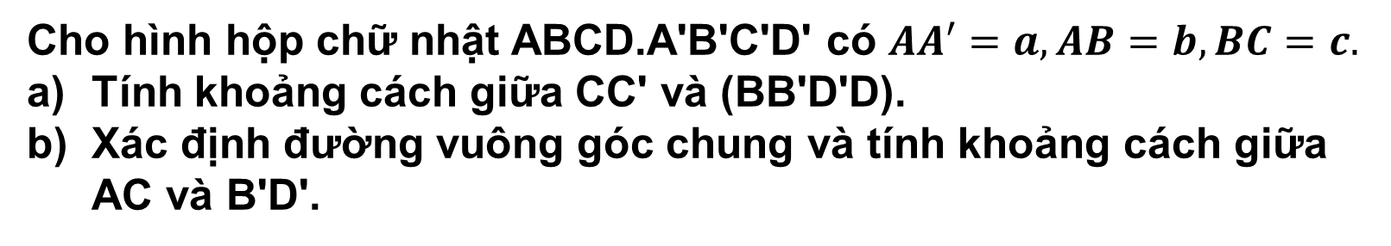
Cho hình hộp chữ nhật ABCD.A'B'C'D' có $AA′=a, AB=b, BC=c.$
Tính khoảng cách giữa CC' và (BB'D'D).
Xác định đường vuông góc chung và tính khoảng cách giữa AC và B'D'.
7.23
a) Trong (ABCD) kẻ $CE⊥BD$
Ta có :
Xét tam giác BCD vuông tại C có :

Slide 25
Cho hình hộp chữ nhật ABCD.A'B'C'D' có $AA′=a, AB=b, BC=c.$
Tính khoảng cách giữa CC' và (BB'D'D).
Xác định đường vuông góc chung và tính khoảng cách giữa AC và B'D'.
7.23
b)Ta có :

Slide 26
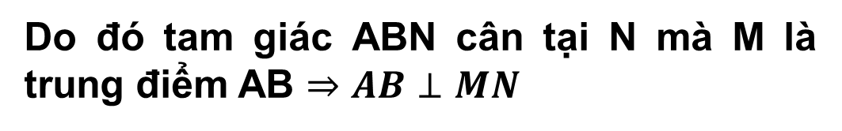
Cho tứ diện ABCD có các cạnh đều bằng a. Gọi M, N tương ứng là trung điểm của các cạnh AB, CD. Chứng minh rằng:
MN là đường vuông góc chung của AB và CD.
Các cặp cạnh đối diện trong tứ diện ABCD đều vuông góc với nhau
7.24
a) Ta có :
Vì BN, AN lần lượt là 2 trung tuyến của 2 tam giác đều cạnh a nên BN = AN
Do đó tam giác ABN cân tại N mà M là trung điểm AB $⇒AB⊥MN$
Vậy MN là đường vuông góc chung của AB và CD.

Slide 27
Cho tứ diện ABCD có các cạnh đều bằng a. Gọi M, N tương ứng là trung điểm của các cạnh AB, CD. Chứng minh rằng:
MN là đường vuông góc chung của AB và CD.
Các cặp cạnh đối diện trong tứ diện ABCD đều vuông góc với nhau
7.24
b) Ta có :
Chứng minh tương tự ta được :
Vậy các cặp cạnh đối diện trong tứ diện ABCD đều vuông góc với nhau

Slide 28
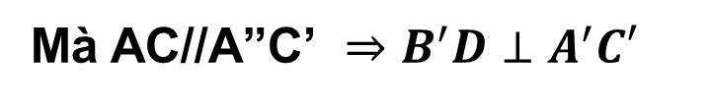
Cho hình lập phương ABCD.A'B'C'D' có cạnh a.
Chứng minh rằng hai mặt phẳng (D'AC) và (BC'A') song song với nhau và DB' vuông góc với hai mặt phẳng đó.
Xác định các giao điểm E, F của DB' với (D'AC),(BC'A').
Tính d((D'AC), (BC'A')).
7.25
a) Ta có :
Mà AC//A”C’ $⇒B^{′}D⊥A^{′}C′$
Ta có :

Slide 29
Cho hình lập phương ABCD.A'B'C'D' có cạnh a.
Chứng minh rằng hai mặt phẳng (D'AC) và (BC'A') song song với nhau và DB' vuông góc với hai mặt phẳng đó.
Xác định các giao điểm E, F của DB' với (D'AC),(BC'A').
Tính d((D'AC), (BC'A')).
7.25
b) Gọi O là giao điểm AC và BD và O’ là giao điểm của A’C’ và B’D’
Vì (D’AC)//(BC’A’) nên :
Ta có :
Định lí Talet :

Slide 30
Cho hình lập phương ABCD.A'B'C'D' có cạnh a.
Chứng minh rằng hai mặt phẳng (D'AC) và (BC'A') song song với nhau và DB' vuông góc với hai mặt phẳng đó.
Xác định các giao điểm E, F của DB' với (D'AC),(BC'A').
Tính d((D'AC), (BC'A')).
7.25
Xét tam giác ABD vuông tại A có :
Xét tam giác BB’D vuông tại B có :
Vậy :

Slide 31
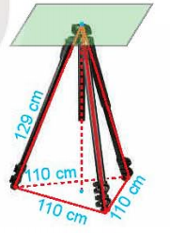
Giá đỡ ba chân ở Hình 7.90 đang được mở sao cho ba gốc chân cách đều nhau một khoảng cách bằng 110 cm. Tính chiều cao của giá đỡ, biết các chân của giá đỡ dài 129 cm.
7.26
Giá đỡ ba chân ở Hình 7.90 đang được mở sao cho ba gốc chân cách đều nhau một khoảng cách bằng 110 cm nên hình chiếu của đỉnh là tâm của đáy mà đáy là tam giác đều do đó tâm là trọng tâm.
Vì đáy là tam giác đều cạnh 110 cm nên chiều cao của đáy bằng
Khoảng cách từ gốc chân đến tâm là
Hình 7.90
Chiều cao giá đỡ là :

Slide 32
Một bể nước có đáy thuộc mặt phẳng nằm ngang. Trong trường hợp này, độ sâu của bể là khoảng cách giữa mặt nước và đáy bể. Giải thích vì sao để đo độ sâu của bể, ta có thể thả quả dọi chạm đáy bể và đo chiều dài của đoạn dây dọi năm trong bề nước.
7.27
Khi bể nước có đáy thuộc mặt phẳng nằm ngang, thì mặt nước nằm trong mặt phẳng song song với đáy. Vì vậy, để đo độ sâu của bể, ta có thể đo khoảng cách từ mặt nước đến đáy bể.
Khi thả quả dọi vào bể nước, nó sẽ chìm dưới mặt nước và chạm đến đáy bể. Khi kéo quả dọi lên, ta sẽ thấy một đoạn dây dọi nằm trong bể nước và một đoạn dây dọi ở ngoài bể nước. Đoạn dây dọi nằm trong bể nước có độ dài bằng khoảng cách từ mặt nước đến chỗ quả dọi chạm đáy bể. Do đó, để đo độ sâu của bể, ta chỉ cần đo độ dài của đoạn dây dọi nằm trong bể nước.
Công thức để tính độ sâu của bể nước sẽ là:
Độ sâu bể = chiều dài của đoạn dây dọi nằm trong bể nước

Slide 33





